Slide 1

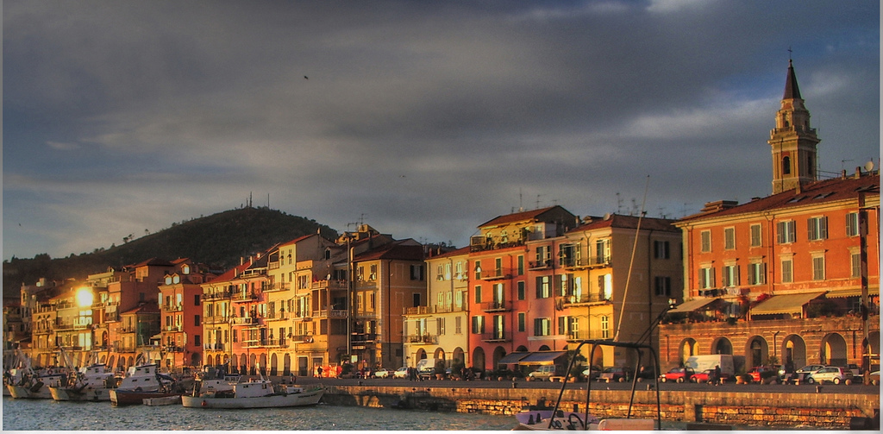


IMPERIA 2021
[ANNO II E.P.]
Tra segnali di ripresa e nuove (vecchie?) criticità
A cura di Marco De Silva
Responsabile Ufficio Economico CGIL Genova e Liguria
(Elaborazioni e grafici su dati di fonte: ISTAT, INPS, Min. Lavoro, INAIL, Osservatorio Turistico regione Liguria, ALFA Liguria, ItaliaDomani e OpenPolis)

Slide 2
pnrr
Elaborazioni su dati e informazioni di fonte
Governo Italiano, ItaliaDomani, OREP, OpenPolis.

Slide 3
Risorse assegnate e progetti/finanziamenti approvati al 18/07/2022 (escluse infrastrutture) prov. IM
Turismo e Cultura: 8,2 mln
Ciclovia Tirrenica: 19,3 mln
Bus Verdi: 3,3 mln
«Safe, Green & Social» (ERP): 6,6 mln
Resilienza territorio: 27,6 mln
Acquedotto Roja: 27,5 mln
Messa in sicurezza e riqualificazione edilizia scolastica: 5,4 mln
Dispersione scolastica: 2,1 mln
Tempo pieno/mense: 0,23 mln
Rigenerazione Urbana: 38,5 mln
P.In.Qu.A.: 29,8 mln
Area Interna Arroscia: 3,2 mln
Sport e inclusione sociale: 4,0 mln
Servizi socio-assist.: 10,97 mln
Salute: 13,8 mln
200,6 mln €
Imperia

Slide 4
IMPRESE
Anno 2021
Fonte: Unioncamere

Slide 5
Imperia nel 2021 ha la crescita maggiore, tra le province liguri, delle imprese attive (comprese quelle artigiane)
22.232 imprese attive (+1,4% | Liguria=+0,8%)
1.383 iscrizioni e 1.058 cessazioni
Tasso crescita imprese attive IM = +1,27% (Liguria +0,97%)
Imperia rappresenta il 16,3% delle imprese attive della Liguria
7.317 imprese artigiane attive (+2,2% | Liguria=+1,2%) sono il 32,9% del totale delle imprese attive della provincia di Imperia
512 iscrizioni e 365 cessazioni
Tasso crescita imprese artigiane IM = +2,03% (Liguria=+1,15%)
Imperia rappresenta il 16,8% delle imprese artigiane attive della Liguria

Slide 6
Cassa Integrazione Guadagni

Slide 7
Nel 2021 il ricorso alle ore autorizzate per integrazioni salariali in provincia di Imperia sono calate del 23,9% sull’anno precedente.
Nei primi 5 mesi del 2022 si è ritornati sui livelli pre-pandemia con un calo del 96,5% sul corrispondente periodo del 2021

Slide 8
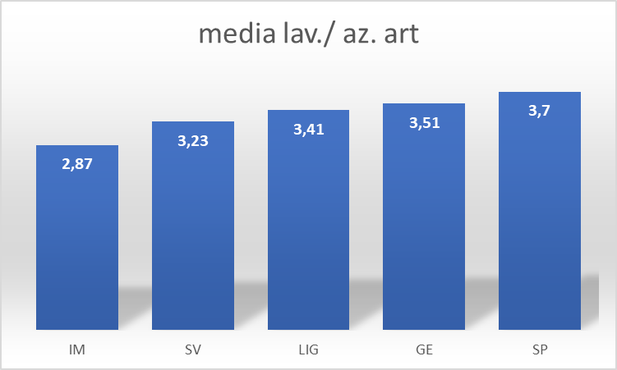
Fondo di Solidarietà Bilaterale per l’Artigianato: nel biennio 2020-21 ad Imperia presentate 1.449 domande da 765 aziende per 2.196 lavoratori. La media di Imperia (2,87 lavoratori per azienda presentatrice) è la più bassa della Liguria.

Slide 9
Demografia
Indicatori demografici anno 2021 e Gen>Mag 2022
su dati di fonte ISTAT

Slide 10
Solo il Comune di Imperia tra i capoluoghi di provincia liguri mostra un segno positivo sia sull’anno precedente sia sul 1° gennaio 2022. A livello provinciale Imperia ha il livello più contenuto di decremento demografico.
Genova seppure in lenta discesa mostra sempre il calo maggiore.
BILANCIO DEMOGRAFICO REGIONALE al 01 maggio 2022
 | 01-mag-21 | 01-gen-22 | 01-mag-22 | diff. Su mag.2021 | var.% | diff. Gen.2022 | VAR. %
IMPERIA | 208890 | 208561 | 208330 | -560 | -0,27 | -231 | -0,11%
Imperia | 42044 | 42060 | 42063 | 19 | 0,05 | 3 | 0,007%
SAVONA | 268579 | 267748 | 267101 | -1478 | -0,55 | -647 | -0,24%
Savona | 58666 | 58563 | 58466 | -200 | -0,34 | -97 | -0,17%
GENOVA | 819278 | 816250 | 814662 | -4616 | -0,56 | -1588 | -0,19%
Genova | 562907 | 560688 | 559754 | -3153 | -0,56 | -934 | -0,17%
LA SPEZIA | 215192 | 214879 | 214436 | -756 | -0,35 | -443 | -0,21%
La Spezia | 92240 | 92216 | 92169 | -71 | -0,08 | -47 | -0,05%
LIGURIA | 1511939 | 1507438 | 1504529 | -7410 | -0,49 | -2909 | -0,19%

Slide 11
La mortalità nel 2021 cala del 5,8% rispetto al 2020, primo anno pandemico, ma è ancora lontana del 7% dalla media del quinquennio precedente (2015>2019). Il 2021 si è chiuso con un livello di mortalità superiore al 2020 in 7 mesi su 12.
Il 2022 si era aperto con un livello record di decessi (362), poi calati rapidamente nei mesi successivi; il cumulato nei primi quattro mesi (1.186 decessi) è però ancora superiore sia alla media pre-pandemia (+7,2%) sia al 1° Q. 2021 (+3,9%).

Slide 12

Con un calo del 7,3 per mille rispetto al 2020 la Liguria ha il tasso di variazione della popolazione residente peggiore tra le regioni del Centro-Nord; Savona ha le percentuali più basse d’Italia nelle fasce d’età 0>14 e 45>64 anni e quella più alta nei 65+; inoltre la provincia di Savona ha l’età media più alta tra tutte le province italiane con 50,0 anni. (S=Stima; P=Provvisorio)
Province | Popolazione residente (migliaia) |  |  | Tasso di variazione (per mille) (P) | Struttura per grandi classi di età (valori %) (S) |  |  | Età media (anni e decimi di anno) (S)
 | Italiana (S) | Straniera (S) | Totale (P) |  | 0-14 | 15-64 | 65+
Imperia | 181,000 | 27,600 | 208,600 | -3,3 | 10,9 | 60,7 | 28,3 | 49,0
Savona | 243,300 | 24,500 | 267,800 | -7,5 | 10,4 | 59,9 | 29,7 | 50,0
Genova | 738,500 | 77,800 | 816,300 | -9,0 | 10,8 | 60,1 | 29,1 | 49,4
La Spezia | 193,500 | 21,400 | 214,900 | -4,7 | 11,1 | 61,3 | 27,7 | 48,9
Liguria | 1356,300 | 1512,000 | 1507,500 | -7,3 | 10,8 | 60,3 | 28,9 | 49,4

Slide 13
Ad Imperia il maggior calo in percentuale delle nascite nella Liguria rispetto al 2020, mentre è in calo ovunque il numero medio di figli per donna, con Savona che tocca il livello più basso tra le province liguri; a Genova l’età media più alta al parto della regione.
Province | Nascite |  | Numero medio di figli per donna (S) |  |  | Età media al parto (anni e decimi di anno) (S)
 | Ammontare (migliaia) (P) | Variazione % sul 2020 (P) | 2008 | 2020 | 2021
Imperia | 1,2 | -4,9 | 1,42 | 1,30 | 1,24 | 31,6
Savona | 1,4 | -3,0 | 1,33 | 1,18 | 1,15 | 32,3
Genova | 4,7 | -1,4 | 1,35 | 1,22 | 1,21 | 32,8
La Spezia | 1,3 | -2,6 | 1,30 | 1,24 | 1,20 | 32,4
Liguria | 8,5 | -2,4 | 1,35 | 1,23 | 1,20 | 32,5

Slide 14
Savona ha sia il tasso di mortalità sia quello di crescita naturale (nati vivi meno i morti) peggiore tra tutte le province italiane ed è penultima per tasso di natalità; Imperia dopo Gorizia ha il tasso migratorio estero più elevato. Il tasso di mortalità della Liguria (15,0%) è secondo solo a quello del Molise (15,3%)
Province | Tasso di natalità | Tasso di mortalità | Tasso di crescita naturale | Tasso migratorio interno | Tasso migratorio estero | Tasso migratorio totale*
Imperia | 5,9 | 15,4 | -9,4 | 0,8 | 6,8 | 7,6
Savona | 5,1 | 15,6 | -10,5 | 2,4 | 3,2 | 5,6
Genova | 5,7 | 14,8 | -9,1 | 1,3 | 3,9 | 5,2
La Spezia | 5,9 | 14,7 | -8,8 | 2,8 | 3,3 | 6,1
Liguria | 5,6 | 15,0 | -9,4 | 1,6 | 4,1 | 5,7

Slide 15
Stranieri residenti
Fonte: ISTAT, anni 2019>2021

Slide 16
Bangladesh +42,4% in soli due anni, Cina +25,3% e Peru +19,5%: queste le prime tre nazioni per aumenti in percentuale sul 2019.
L’aumento dei residenti stranieri nel 2021 in provincia di Imperia è del 10,9%, con un sensibile incremento della componente maschile ormai quasi alla parità (49,8%) con quella femminile (50,2%).
 | 2019 | 2021 | Var.%
M | 11748 | 13323 | 13,4
F | 12391 | 13451 | 8,6
TOT | 24139 | 26774 | 10,9

Slide 17
Tra le prime 10 nazionalità dei residenti stranieri in provincia di Imperia la metà provengono dall’Europa, 2 dall’Asia, 2 dall’Africa e 1 dall’America Latina.
Solo i Romeni sono in calo rispetto al 2019, ma restano comunque la seconda nazione più presente dopo l’Albania; in forte aumento soprattutto Bangladesh, Perou, Marocco e Cina.
 | 2019 | 2021 | var. | var.%
ALB | 3598 | 3919 | 321 | 8,9
FRA | 1082 | 1149 | 67 | 6,2
ROM | 3819 | 3660 | -159 | -4,2
TUR | 1274 | 1367 | 93 | 7,3
UKR | 688 | 771 | 83 | 12,1
MAR | 2411 | 2734 | 323 | 13,4
TUN | 1194 | 1236 | 42 | 3,5
PER | 984 | 1176 | 192 | 19,5
BGL | 868 | 1236 | 368 | 42,4
CHN | 608 | 762 | 154 | 25,3

Slide 18
Le variazioni sul 2019 vedono Bangladesh, Marocco e Albania con i maggiori incrementi in valore assoluto; 159 romeni in meno.

Slide 19
ASSUNZIONI
Fonte: Laboratorio delle Professioni su dati Comunicazioni Obbligatorie (Ministero del Lavoro e della Previdenza Sociale)

Slide 20
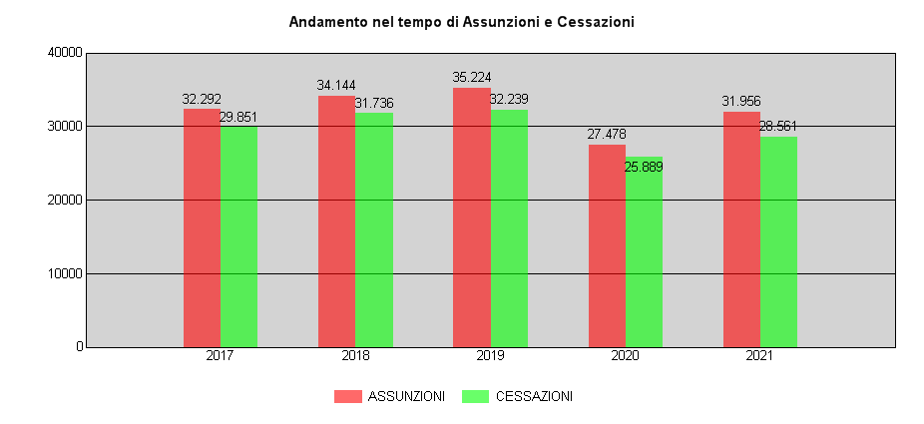
Pur recuperando 4.480 assunzioni sul 2020 (+16,3%), la provincia di Imperia segna il minor numero assoluto di avviamenti al lavoro dal 2017, ed è distante 3.268 assunzioni dal 2019 pre-pandemia (-9,3%). Anche le cessazioni di contratto a causa del rallentamento delle attività produttive e del blocco dei licenziamenti restano inferiori ai livelli del 2017>2019 (pur aumentando del 10,3% sul 2020).

Slide 21
La stasi delle assunzioni femminili era evidente già nel 2018-2019 mentre quelle maschili mostravano una dinamica nettamente migliore; nel 2020 sono cadute di più e nel 2021 hanno recuperato meno di quelle dei maschi.
Le cessazioni rispecchiano fedelmente questo andamento ed addirittura nel 2021 le cessazioni dei contratti di lavoro femminili sono superiori a quelle maschili (segno di una maggiore fragilità ed una minore durata delle assunzioni)

Slide 22
Con l’eccezione del 2019, il saldo occupazionale (assunzioni meno cessazioni di contratto) in provincia di Imperia vede la componente maschile superare quella femminile: anche il calo del 2020 vede quest’ultima particolarmente penalizzata (-65,3%) visto che nel 2021, pur recuperando moltissimo su quello precedente riscontra un livello ancora inferiore al 2019 e soprattutto vede ampliarsi il divario con la componente maschile (24,7%)

Slide 23
L’aumento del saldo occupazionale (in % sull’anno precedente) nel 2021 è particolarmente elevato per la componente femminile anche se negli ultimi due anni il calo (come visto nella slide precedente) era stato molto più marcato rispetto a quella maschile.

Slide 24
Nel diagramma di sx le assunzioni effettuate da altre province verso la provincia di IMPERIA; a dx le assunzioni effettuate ad IM ma con sede al di fuori della provincia
IM
GE
342
SP
24
FUORI LIGURIA
1988
SV
888
IM
GE
989
SP
54
FUORI LIGURIA
4085
SV
1410

Slide 25
Saldo assunzioni da e verso Imperia con altre province liguri
(e non)
IM
GE
-647
SP
-30
FUORI LIGURIA
-2097
SV
-522
Il 12,8% delle assunzioni effettuate con persone domiciliate nella provincia di Imperia hanno come sede della prestazione «Fuori Liguria»; il 4,9% delle assunzioni con destinazione intra-Liguria (cioè domiciliate nella provincia di IM ed assunte a SV, GE, SP); il saldo occupazionale (da e verso IM) è negativo nei confronti di tutte le destinazioni.

Slide 26
Imperia ha una incidenza dei contratti a tempo determinato leggermente superiore alla media regionale (62,5 vs 62,1%) ed inferiore per quelli a tempo indeterminato (16,7 vs 17,5%); inferiore alla media il ricorso al lavoro intermittente che rimane sotto il 10% del totale.

Slide 27
L’incidenza di un basso titolo di studio nella provincia di Imperia è particolarmente evidente nell’assunzione dei lavoratori stranieri ed in quella dei maschi; molto più equilibrato il rapporto con l’istruzione superiore nella componente femminile. In totale spicca un 38,3% di assunzioni con la sola licenza media (6,2 p.p. sopra la media ligure).

Slide 28
Imperia ha un’incidenza superiore alla media regionale nelle prime tre qualifiche professionali oggetto di assunzioni nel 2021 (camerieri, commessi e cuochi); anche per i braccianti ed i manovali la percentuale è superiore alla media Liguria. Dato che ha una sua conferma nella struttura occupazionale della provincia.
Solo negli addetti all’assistenza personale Imperia è 1,5 p.p sotto la media regionale.

Slide 29
La provincia di Imperia si differenzia poco rispetto agli altri territori nelle assunzioni per fascia di età.

Slide 30
OCCUPAZIONE
Fonte: ISTAT, anno 2021

Slide 31
OCCUPAZIONE/1: occupazione in aumento e disoccupazione in calo
13,1%
Questa è la percentuale dell’ occupazione della provincia di Imperia nel 2021 sul totale della Liguria
Occupati IM= 78.086
Occupati LIG= 594.600
18,1%
Questa è la percentuale della disoccupazione della provincia di Imperia nel 2021 sul totale della Liguria
Disoccupati IM= 9.731
Disoccupati LIG= 53.906

Slide 32

OCCUPAZIONE/2: l’importanza (ed il peso) delle Costruzioni rispetto all’Industria
52,7%
Imperia nel 2021 ha l’incidenza maggiore in percentuale in Liguria dell’occupazione nelle Costruzioni sul totale degli occupati nell’ INDUSTRIA
(Media Liguria= 31,2%)
+23,2%
Imperia nel 2021 ha la seconda variazione POSITIVA MAGGIORE (in percentuale) in Liguria dell’occupazione nelle Costruzioni rispetto all’anno precedente
(Media Liguria= +1,6%)

Slide 33

OCCUPAZIONE/3: il peso dell’Agricoltura sull’occupazione
+24,3%
Imperia nel 2021 ha la variazione POSITIVA MAGGIORE (in percentuale) in Liguria dell’occupazione nell’Agricoltura, Silvicoltura e Pesca
rispetto all’anno precedente
(Media Liguria= +13,7%)
9,4%
Imperia nel 2021 ha l’incidenza percentuale MAGGIORE in Liguria dell’occupazione nell’Agricoltura, Silvicoltura e Pesca sul totale dell’occupazione
(Media Liguria= 2,4%)

Slide 34
OCCUPAZIONE/4:
I PRIMATI che non ti aspetti
+4,7%
Imperia nel 2021 ha la variazione POSITIVA MAGGIORE (in %) in Liguria dell’ occupazione totale rispetto all’anno precedente
(Media Liguria= +2,6%)
+8,9%
Imperia nel 2021 ha la variazione POSITIVA MAGGIORE (in %)in Liguria dell’ occupazione DIPENDENTE rispetto all’anno precedente
(Media Liguria= +4,7%)

Slide 35

OCCUPAZIONE/5: la ripresa dell’occupazione femminile
+7,3%
Imperia nel 2021 ha la variazione POSITIVA MAGGIORE (in percentuale) in Liguria dell’ occupazione FEMMINILE rispetto all’anno precedente
(Media Liguria= +2,3%)
44,9%
Imperia nel 2021 ha la PERCENTUALE MAGGIORE in Liguria dell’occupazione FEMMINILE sul totale dell’occupazione provinciale
(Media Liguria= +44,3%)

Slide 36
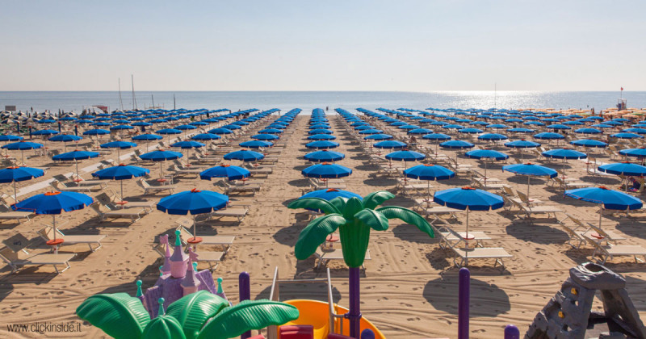
OCCUPAZIONE/6: turismo e commercio quasi 1 su 3 è occupato qui
28,4%
Imperia nel 2021 ha l’incidenza in % MAGGIORE in Liguria dell’occupazione nel Commercio, Alberghi, Ristoranti sul totale dell’occupazione.
(Media Liguria= 21,7%)
+4,4%
Imperia nel 2021 ha una variazione POSITIVA (in %) dell’occupazione nel Commercio, Alberghi, Ristoranti superiore alla media regionale
(Media Liguria= +0,4%)

Slide 37

OCCUPAZIONE/7:
I PRIMATI (NEGATIVI)
59,9%
Imperia nel 2021 ha
il TASSO di OCCUPAZIONE
più basso tra le province del Nord-Italia
(Media Liguria= 63,5%)
66,2%
Imperia nel 2021 ha il TASSO di OCCUPAZIONE MASCHILE più basso tra le province liguri
(Media Liguria= 70,2%)
53,7%
Imperia nel 2021 ha il TASSO di OCCUPAZIONE FEMMINILE più basso tra le province liguri
(Media Liguria= 56,2%)
11,2%
Imperia nel 2021 ha
il TASSO di DISOCCUPAZIONE
più alto tra le province del Nord-Italia
(Media Liguria= 8,5%)

Slide 38
Denunce di infortunio sul lavoro
Fonte: INAIL anno 2021 e Gen>Mag 2022

Slide 39
Denunce di infortunio al 31/05/2022:
+76% sul 2021, ma meno decessi (-50%)
A livello territoriale abbiamo Genova che rappresenta il 58,4% delle denunce complessive della Liguria e vede aumentare le denunce del 90%, Savona che vale il 17,1% del totale delle denunce ha l’incremento in percentuale minore tra le province liguri (+46,2%); La Spezia (12,7% del totale) incrementa le denunce provinciali del 76% ed infine Imperia (11,8%) che sale del 63%.
Imperia ha una tendenza simile a quella di Genova: a decrescere dal Covid verso quelle “nette” (rispettivamente: 12,3% Covid, 11,3% sul totale e 10,6% “nette”), mentre Savona (14,9% Covid, 17,2% sul totale e 18,9% “nette”) ma soprattutto La Spezia (solo 5,1% denunce Covid, il 12,5% sul totale delle denunce di infortunio e il 17,6% sulle denunce di infortunio al netto delle denunce «Covid») hanno una caratteristica di infortuni sul lavoro molto meno condizionata dalla pandemia.
(dati al 30 aprile)
4 le denunce di infortunio con esito mortale rispetto al 2021; 3 in occasione di lavoro e una in itinere tutte nella Gestione Inail “Industria e Servizi”, 2 a Genova, 1 a La Spezia ed 1 a Savona, 3 italiani ed 1 extra-UE, tutti maschi.
Le denunce di infortunio sul lavoro nei primi 5 mesi del 2022 sono state 13.173 in aumento di 5.674 pari al +75,7% rispetto al 2021; rispetto al mese di aprile ‘22 l’aumento è stato del 24,7% (+2.606 denunce).
Nel dettaglio le denunce di infortunio in occasione di lavoro sono 12.155 e rappresentano il 92,3% del totale mentre quelle in itinere sono 1.018 (7,7%); le denunce di infortunio per le femmine (6.884) rappresentano il 52,3% del totale + 127% rispetto al 2021 (+3.856), mentre i maschi con 6.289 denunce valgono il 47,7% del totale e segnano +40,7% sul gennaio>maggio ’21.
86,1% = Italiani, +80,8%, per l’11,2% extra-UE (+47,4%) ed il restante 2,7% della UE (+57,7%); il
16% 50>54 anni (2.107 denunce su 13.173, la classe di età più numerosa); +141%15>19 anni, 349 denunce in totale).
Industria e Servizi (87,5%) +80% sull’anno precedente, seguiti da quelli per conto dello Stato pari al 11,1% (+64,5%) ed infine, pure in controtendenza, l’Agricoltura con sole 181 denunce (-6,7%).

Slide 40
Imperia nel 2021 ha rappresentato il
13% delle denunce di infortunio sul lavoro ed il 24% dei decessi registrati in Liguria
Nel 2021 Imperia ha la più alta incidenza delle denunce di infortunio correlate al «Covid-19» tra le province liguri: 13,8%
Nei primi 4 mesi del 2022 l’incidenza COVID è del 47,2%
(534 denunce su 1194)
Al 31 maggio 2022 le denunce di infortunio sul lavoro in provincia di Imperia sono state 1.557 (+602) +63% rispetto al gen>mag 2021
Nessuna denuncia di infortunio con esito mortale (1 nel gen-mag 2021)

Slide 41
L’incidenza delle denunce di infortunio con causale «Covid-19» in Liguria sul totale delle denunce di infortunio scende dal 28,6 del 2020 all’11,1% del 2021 (le denunce di infortunio per Covid-19 sono state 2.099 nel 2021 in calo del 61.4% rispetto all’anno precedente quando furono 5.436).
L’incidenza maggiore in percentuale nel 2021 passa da Genova ad Imperia con il 13,8% seguita proprio da Genova con il 12,1% (ma qui vi è stato un calo di oltre 20 p.p. rispetto al 2020); sotto il 10% è Savona (9,6%) e soprattutto La Spezia che riscontra l’incidenza in percentuale minore della Liguria con il 7,1% di denunce Covid-19 sul totale.

Slide 42
Le denunce di infortunio con esito mortale in Liguria nel 2021 sono state 34
(28 in occasione di lavoro e 6 in itinere) di cui 9 COVID correlate; -22,7% (-10 unità) sul 2020.
Se filtriamo i decessi per Covid del 2021 abbiamo 25 infortuni mortali NON legati alla pandemia (su 34) di cui 6 in itinere (+1 sul 2020). Infortuni con esito mortale in calo a Genova (-9) ed Imperia (-2), stazionarie a La Spezia (5) ed in aumento a Savona (+1)
L’incidenza dei decessi per Covid sul totale degli infortuni mortali scende dal 45,5 al 26,5%.

Slide 43
IMPERIA: 8 morti, tutti italiani di cui 1 femmina; in questa provincia i due morti in agricoltura
SAVONA: 9 morti, di cui 2 stranieri; 8 maschi e 1 femmina; qui 3 morti nel settore Ateco E38 (Rifiuti/Riciclo mat.) qui anche la più anziana tra i morti per lavoro (68 anni, dall’Ecuador)
GENOVA: 12 morti (1 straniero); 8 maschi e 4 femmine; qui 4 morti nelle Costruzioni (1 su 3)
LA SPEZIA: 5 morti di cui 1 straniero; 4 maschi e 1 femmina; qui il decesso del lavoratore più giovane (italiano, 27 anni)

Slide 45
Reddito e pensione di cittadinanza
Fonte: INPS
Anno: 2021 e Gen>Mag 2022

Slide 46
Maggiore diffusione territoriale delle misure di sostegno al reddito e maggiore importo medio mensile.
16.221 persone coinvolte nel 2021 da Reddito e Pensione di Cittadinanza (9.217) e
Reddito di Emergenza (7.004).
(Media Liguria=6,3%)
Sempre con i maggiori importi medi mensili rispetto alle altre province della Liguria.
7,8%
della popolazione della provincia di Imperia è stata coinvolta da Reddito e Pensione di Cittadinanza e REM nel corso del 2021.

Slide 48

Dei 13.538 nuclei familiari richiedenti il R+PdC in Liguria nei primi 5 mesi del 2022, il 55,3% proveniva dalla C.M. di Genova, il 18,1% dalla provincia di Imperia, il 15,9% da quella di Savona ed il 10,7% da quella de La Spezia.

Slide 49
IMPERIA ha anche l’incidenza maggiore di persone coinvolte da R+PdC in rapporto alla popolazione residente (3,34% contro la media regionale del 2,57%)
 | N° persone coinvolte R+PdC | popolazione al 01 gen. 2022 | Incidenza persone R+PdC su pop. Res.
Liguria | 38.770 | 1.507.438 | 2,57%
Genova | 20.974 | 816.250 | 2,57%
Imperia | 6.959 | 208.561 | 3,34%
La Spezia | 4.200 | 214.879 | 1,95%
Savona | 6.637 | 267.748 | 2,48%

Slide 50
Nuclei percettori di RdC e PdC nel mese di Maggio 2022
In Liguria 20.419 familiari (759 in meno rispetto alla rilevazione di aprile) e 36.679 persone coinvolte (-2.091) per 501,50 € di importo medio mensile(-16,37€ rispetto al mese precedente). L’82,7% dei nuclei familiari (per 32.868 persone coinvolte) percepisce il Reddito di Cittadinanza ed il restante 17,3% la Pensione di Cittadinanza che coinvolge 3.811 persone in tutta la Liguria.
 | Reddito di Cittadinanza |  |  | Pensione di Cittadinanza |  |  | Totale
 | Numero nuclei | Numero persone coinvolte | Importo medio mensile | Numero nuclei | Numero persone coinvolte | Importo medio mensile | Numero nuclei | Numero persone coinvolte | Importo medio mensile
Liguria | 16.882 | 32.868 | 531,41 | 3.537 | 3.811 | 264,22 | 20.419 | 36.679 | 485,13
Genova | 9.410 | 17.569 | 522,33 | 1.935 | 2.078 | 271,63 | 11.345 | 19.647 | 479,57
Imperia | 2.940 | 6.021 | 580,44 | 669 | 722 | 288,36 | 3.609 | 6.743 | 526,30
La Spezia | 1.757 | 3.614 | 519,77 | 348 | 378 | 233,89 | 2.105 | 3.992 | 472,51
Savona | 2.775 | 5.664 | 517,61 | 585 | 633 | 230,12 | 3.360 | 6.297 | 467,56

Slide 51
Gli importi medi mensili sia del Reddito sia della Pensione di Cittadinanza in Liguria sono più elevati nella provincia di Imperia (rispettivamente +49,03 € per il RdC, +24,14 € per la PdC e +41,17 € per il totale).
Imperia con 580,44 € ha l’importo medio mensile del Reddito di Cittadinanza più elevato tra tutte le province del Centro-Nord-Italia

Slide 52
IMPERIA ha sempre anche il tasso di inclusione (persone coinvolte RdC/popolazione residente) maggiore con il 2,89% contro una media regionale ligure del 2,18%.
Dati al | N° persone coinvolte R+PdC | popolazione al 01 gen. 2022 | Incidenza persone R+PdC su pop. Res.
Liguria | 32.868 | 1.507.438 | 2,18%
Genova | 17.569 | 816.250 | 2,15%
Imperia | 6.021 | 208.561 | 2,89%
La Spezia | 3.614 | 214.879 | 1,68%
Savona | 5.664 | 267.748 | 2,12%

Slide 53
pensioni
Fonte: INPS

Slide 54
Pensioni al 1° gennaio 2022 ad Imperia:
13,8% del totale ligure e
-25,5% di importo medio mensile
70.885 pensioni (-0,6% sul 2021, in Liguria -1,4%)
Importo medio: 815,56€ (Liguria 1.023,48€ | -25,5%)
Imp. Med. maschi:1.060,54€ (Liguria: 1.407,24€ |-32,7%)
Imp. Med. femmine: 642,42€ (Liguria: 735,79€ |-14,5%)
Differenza genere: -39,4% (Liguria= -47,7%)
FPLD= 36,4% (991,31€)
Autonomi= 38,9%(741,17€)
F. Sost.= 3,7% (1.748,71€)
F. Integrativi = 0,2% (1.765,99€)
Gest. Sep.= 2,7% (173,03€)
Altre=0,6% (1.594,44€)
Prest. Assistenziali = 17,4% (478,75€)

Slide 56
TURISMO
FONTE: OSSERVATORIO TURISTICO REGIONALE
Anno 2021 e gen>mag 2022

Slide 57
TURISMO/1: IMPERIA nel 2021 ha rappresentato il 17,2% degli arrivi ed il 19.6% delle presenze turistiche della Liguria; nel 2019 valeva il 18,8% negli arrivi ed il 21,1% nelle presenze.
+32,3% ARRIVI
+29,4% PRESENZE
Imperia nel 2021 registra l’aumento più contenuto tra tutte le province liguri nell’andamento turistico rispetto al 2020
(Liguria=+46,1% A +37,6%P)
-33,5% arrivi
-27,4% presenze
Imperia nel 2021 è la provincia più lontana dai livelli pre-pandemia (2019):
Mancano 305.448 arrivi e
873.820 presenze turistiche
(Liguria= -27,3% A -21,9% P)

Slide 58
FOCUS sul TURISMO RUSSO: Imperia nel 2021 rappresenta il 18,8% degli arrivi ed il 21,5% delle presenze turistiche russe della Liguria; nel 2019 però valeva il 27,8% negli arrivi ed il 29,9% nelle presenze.
24.256 ARRIVI
68.758 PRESENZE
Imperia nel 2019 registrava un’incidenza del turismo russo sul totale dei turisti stranieri del 5,6%
(Liguria= 3,9%)
1.805 ARRIVI
5.218 PRESENZE
Imperia nel 2021 registrava un’incidenza del turismo russo sul totale dei turisti stranieri dello 0,8%
(Liguria= 0,9%)

Slide 59
TURISMO/3: IMPERIA nei primi 5 mesi del 2022 sta recuperando rapidamente e si riavvicina ai livelli pre-pandemia rispetto al gen.>mag. ‘19 mancano ancora
57.881 arrivi (-19,1%) e 188.967 presenze (-20,7%)
Imperia (prov.): 244.400 turisti
+189% arr. +187% pres. (magg. aumento reg.le)
Bordighera: 14.311 turisti
+234% arr. +208% pres.
Diano Marina: 43.491 turisti
+355% arr. +323% pres.
Imperia (Comune): 18.747 turisti
+137% arr. +121% pres.
S. Bartolomeo: 13.534 turisti
+189% arr. +223% pres.
Sanremo: 87.367 turisti
+220% arrivi e +199% pres.
Italiani:
+81.396 arr. (+126%)
+257.466 pres. (+125%)
perm. media 3,18 gg.
Stranieri:
+78.497 arr. (+392%)
+214.600 pres. (+468%)
perm. media 2,64 gg.

Slide 60
TURISMO/4: Focus provenienza turisti
Gen-Mag 2022
Gli italiani hanno una permanenza media di 3,18 gg. per arrivo (i lombardi 3,84), gli stranieri 2,64 gg. (i tedeschi 4,29)
ITALIANI | Arrivi | Var. % |  | Presenze | V.%
PIEM. | 53.349 | 125 | LOMB. | 168.012 | 224
LOMB. | 43.733 | 174 | PIEM. | 154.522 | 112
LIGURIA | 10.657 | 61 | LIG. | 26.979 | 44
BASILICATA | 627 | 230 | Val d’AO | 3.997 | 264
VAL D’AOSTA | 1.159 | 212 | TRENTO | 2.440 | 253
STRANIERI | Arrivi | v. % |  | Presenze | V. %
FRA | 41.408 | 340 | GER | 69.875 | 597
GER | 16.296 | 574 | FRA | 68.493 | 325
SVI | 9.274 | 577 | SVI | 30.255 | 646
UKR | 1.669 | 1432 | UKR | 3.845 | 831
RUS | 528 | 125 | RUS | 1.199 | 166

Slide 61
Allegato statistico occupazione
Fonte: Alfa Liguria su Dati Istat, Anno 2021

Slide 65
Il tasso di disoccupazione maschile ad Imperia è sempre (e per distacco) il più alto della Liguria; quello femminile pur aumentando di oltre 2 p.p. sull’anno precedente non è il più alto della regione. Con l’11,1% di tasso di disoccupazione, Imperia ha il livello più alto di tutto il Nord-Italia.

Slide 66
Ma solo nelle due fasce più giovani la disoccupazione femminile è la più elevata della Liguria; la disoccupazione maschile eccetto che per i 15>24enni mostra sempre i livelli più alti della Liguria.

